Slide 1
Sekundární analýza dat
k “obchodu s chudobou”
Mgr. Petr Kupka, Ph.D, Mgr. Václav Walach, Ph.D.
Katedra antropologie FF ZČU, Katedra politologie FF UK, Katedra sociální práce FSS OU

Slide 2
Typ analýzy
Primární analýza = analýza dat vytvořených výzkumníky pro konkrétní účely výzkumu
např. analýza potřeb obyvatel konkrétních SVL, viktimizační šetření, analýza strachu z kriminality v obcích apod.
Sekundární analýza = analýza dat a/nebo dokumentů vytvořených někým jiným za jiným účelem
např.analýza oficiálních databází, evidencí a statistik, situačních analýz, mediálních výstupů apod.

Slide 3
Rozměry sekundární analýzy
Aktivní práce s již jednou využitými daty
cílem je získat dosud nevyužité informace z dostupných dat
Re-interpretace dat v nových souvislostech
cílem je zasadit existující data do nových kontextů
Odhalování nezamýšlených souvislostí
cílem je odhalit neuvědomělé vzorce jednání

Slide 4
Re-interpretace dat v nových souvislostech: příklad
Data:
situační analýzy SVL na území českých obcí
Nové souvislosti:
“obchod s chudobou”
Jak jsme hledali nové souvislosti:
zmínky o poskytování substandardního bydlení, nezákonných praktikách poskytovatelů bydlení, dopadech na prohlubování nejistoty v bydlení a migraci
kategorizace těchto zmínek
Co jsme získali:
Katalog praktik souvisejících s poskytováním bydlení nízkopříjmovým domácnostem, nový úhel pohledu na migraci

Slide 5
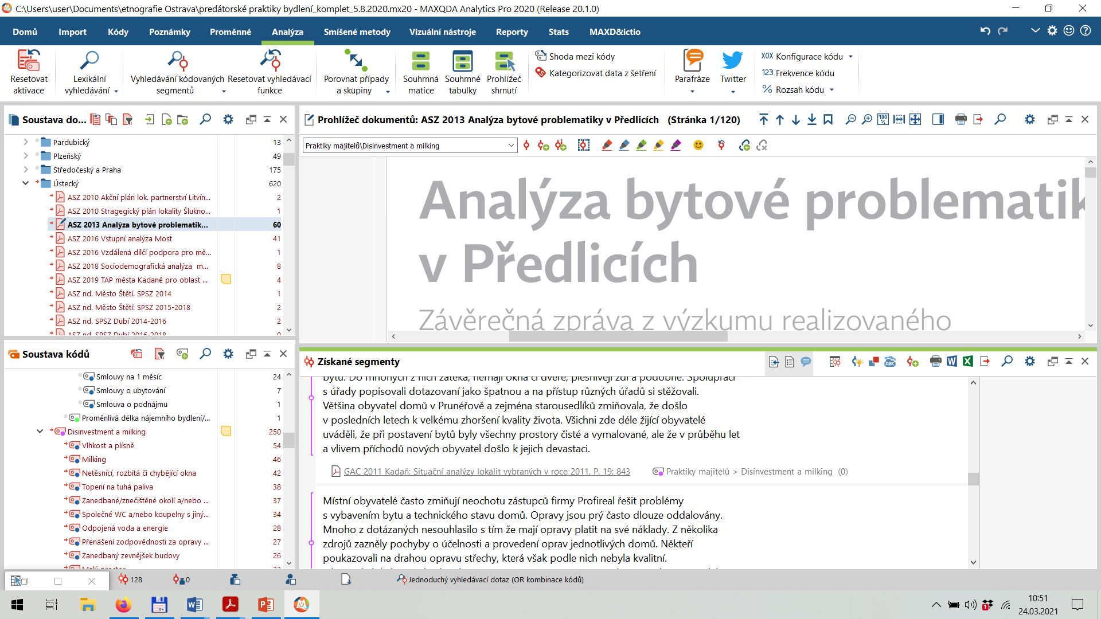
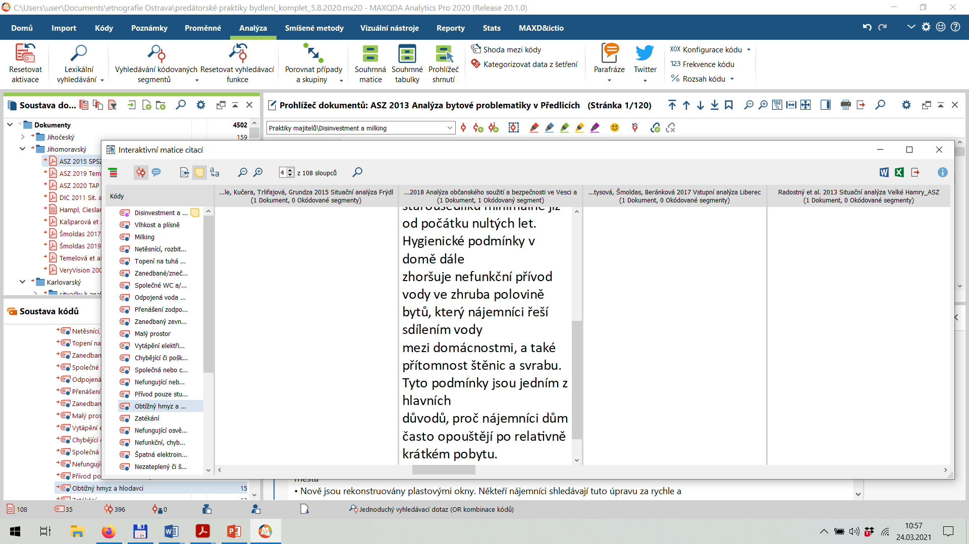

Slide 6
Nadsazování nájemného a poplatky | Neinvestování do údržby pronajímané nemovitosti | Nájemní smlouvy | Donucování
Nájemné neodpovídá kvalitě, lokalitě ani příjmu nájemníků | Plíseň, zamrzlý přívod vody či kanalizace, neefektivní topení a přímotopy | Součástí nezákonná ustanovení (zákaz trvalého bydliště, odlišný technický stav) | Kontrola: kamerový systém, zákaz zdržování se před budovou, zákaz návštěv, návštěva jen za přítomnosti personálu, ponechávání si občanského průkazu na vrátnici, omezování pohybu dětí
Poplatky za nedodané služby, ale i použití pračky, internetu, ledničky, televize, přístup do kuchyně, vyvezení žumpy | Štěnice, švábi, hlodavci | Předčasné ukončení nájemního vztahu | Výběr nájemného: výhrůžky zastavením elektřiny či vody, odebráním dětí do ústavní péče, násilím a vystěhováním, zveřejňování jmen dlužníků, odpracování si dluhu, včetně sexuálních služeb, vysoké poplatky z prodlení
Nevyúčtování přeplatků, nevrácení kauce či majetku | Přelidnění, absence soukromí, tíseň, agrese | Neposkytování dokumentů k získání dávek na bydlení (zaplacení nájemného, bezdlužnost) | Fyzické a slovní násilí vůči sociálním pracovníkům a výzkumníkům
 | Cílené neudržování či jen provizorní údržba jako “milking” | Krátkodobé smlouvy, “administrativní poplatky” | Zapojování nájemníků do kriminálních aktivit pronajímatelů, včetně obchodu s drogami

Slide 7
Odhalování nezamýšlených souvislostí: příklad
Data:
mediální výstupy obsahující výraz “obchod s chudobou” v letech 2006-2017
Nezamýšlené souvislosti:
struktura společenské debaty o “obchodu s chudobou”
Jak jsme hledali nezamýšlené souvislosti:
frekvenční analýza (dlouhodobá analýza používaných slov ve 1 277 výstupech obsahující výraz k obchodu s chudobou)
analýza reprezentací (hloubková analýza náhodně vybraných 66 mediálních výstupů s přihlédnutím k praktikám, důsledkům, obětem, viníkům a řešitelům problému)
Co jsme získali:
informace o tom, jak se o “obchodu s chudobou” mluví, kdo o něm mluví, s jakými tématy je spojován a jaká témata naopak zmiňována nejsou

Slide 9
Výběr ze zjištění:
Jak se o obchodu s chudobou mluví:
Asociace obchodu s chudobou s bydlením a dávkami na bydlení
Postupná politizace tématu
Postupná deetnizace tématu
Postupná dekriminalizace tématu
Co média netematizují:
Příčiny obchodu s chudobou jsou opomíjeny ve prospěch jeho důsledků a možných řešení.
Preferováno aktérství státu a jeho orgánů před aktérství obyvatel, nejsou zapojováni do možných řešení.
Kriminální jednání obchodníků s chudobou téměř není popisováno

Slide 10
K čemu to je dobré?
Shrnutí poznatků z dostupného vědění o problému
Nepřetěžování výzkumného terénu
Levnější než opakovaný výzkum na stejné či podobné téma
Dostupné podklady pro politické vyjednávání a akci

